Slide 1
Rentaruro Autókölcsönző
Készítette:
Kántor Krisztián Péter
Sebestyén Milán Gábor
Városi Bendegúz Álmos

Slide 2
Autókölcsönző
A célunk egy autókölcsönzőhöz online foglalási felület létrehozása.
A natív asztali alkalmazás részén lehet autókat hozzáadni, törlölni, módosítani, kölcsönzéseket módosítani, törölni, dolgozói fiókot regisztrálni, törölni, módosítani.
A kliens oldali kompónensen és a natív mobil alkalmazáson lehet felhasználói fiókot létrehozni, módosítani, kölcsönzést létrehozni, saját kölcsönzéseket megtekinteni.

Slide 3
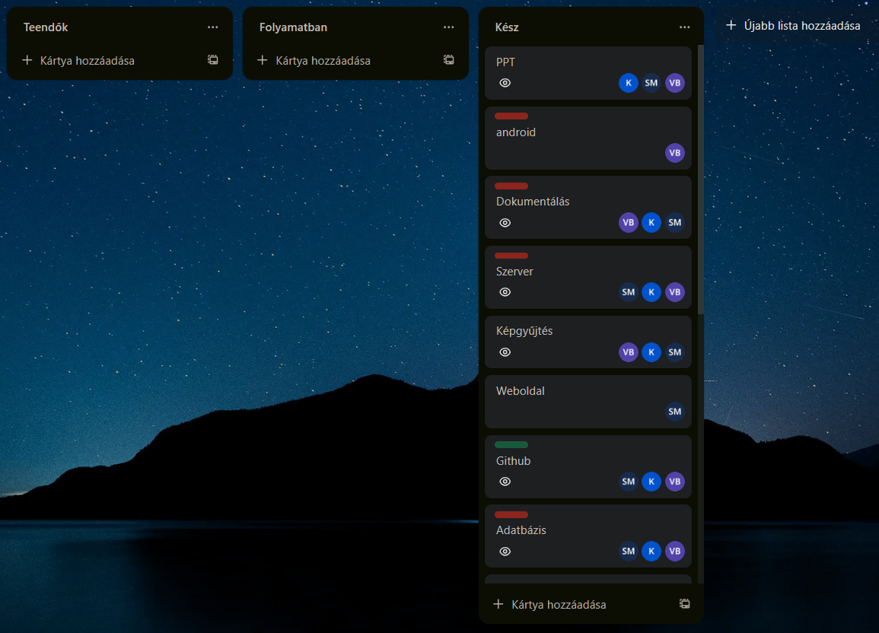
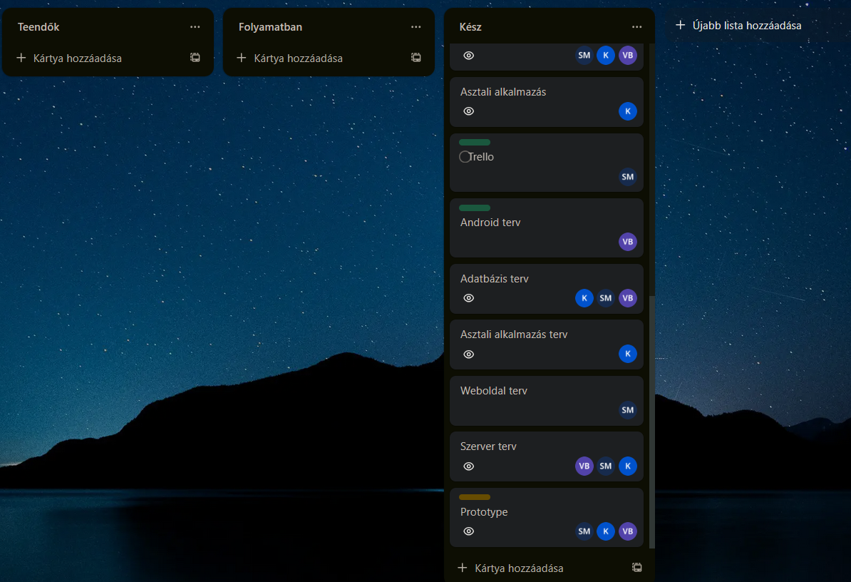
Projekt feladatok

Slide 4




Csapatmunka megvalósítása
A munkát GitHub-on továbbítottuk egymásnak, miközben Trello-n táblák segítségével követtük mit kell csinálnunk. Ezek mellett FaceBook Mesenger-en és Discord-on kommunikáltunk

Slide 5
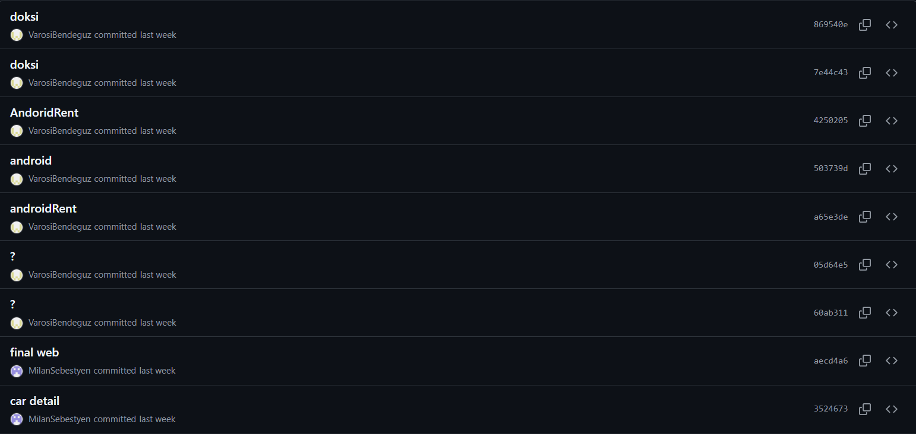
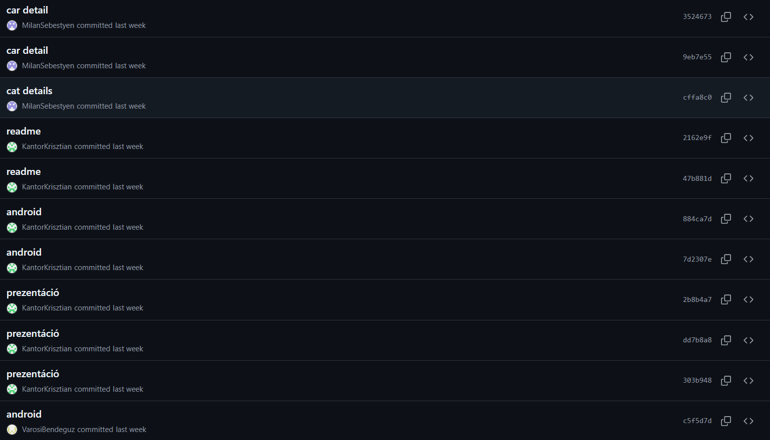
Csapatmunka megvalósítása

Slide 6
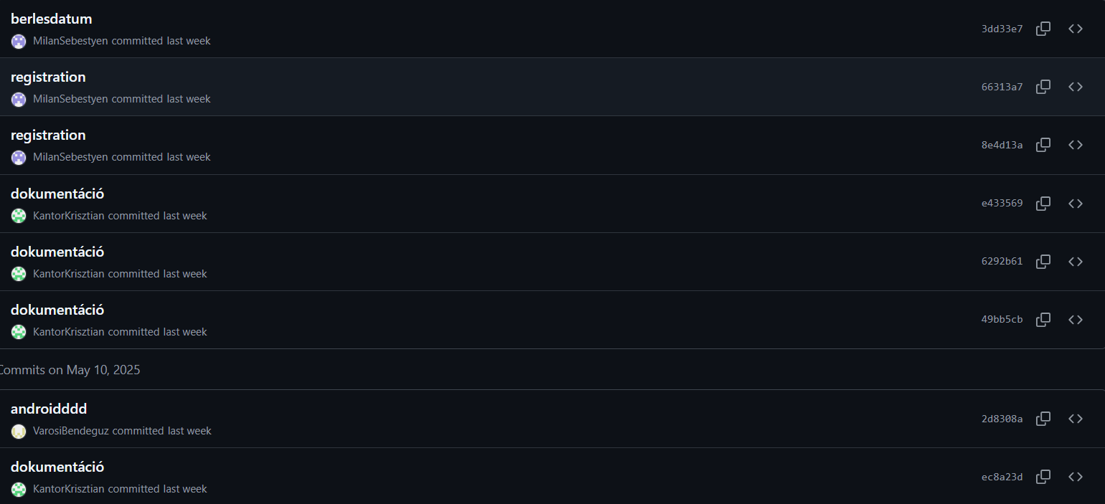
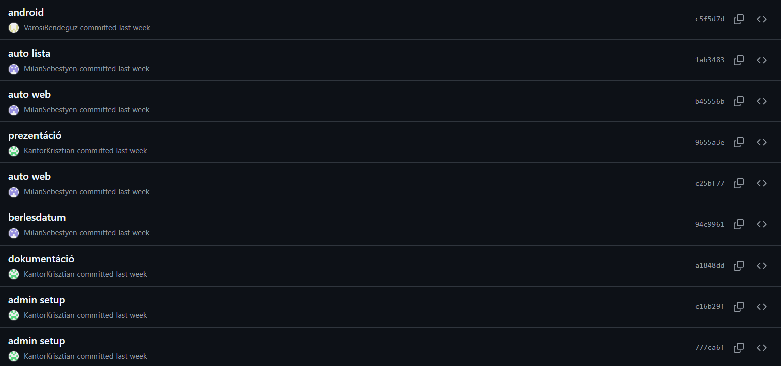
Csapatmunka megvalósítása

Slide 7
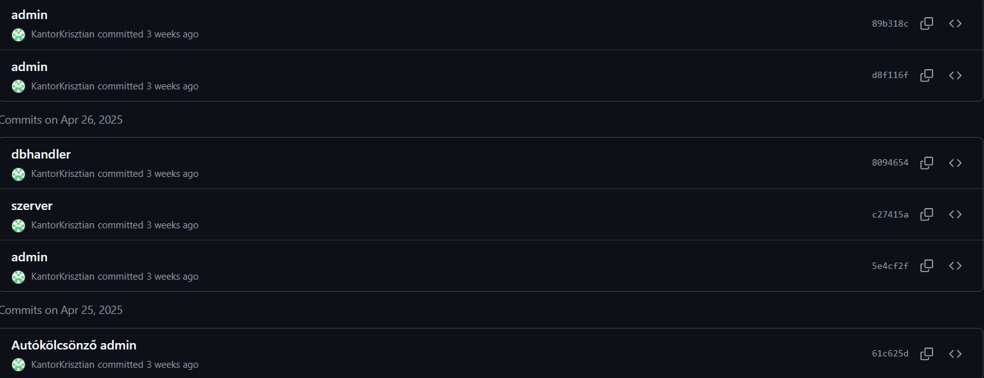
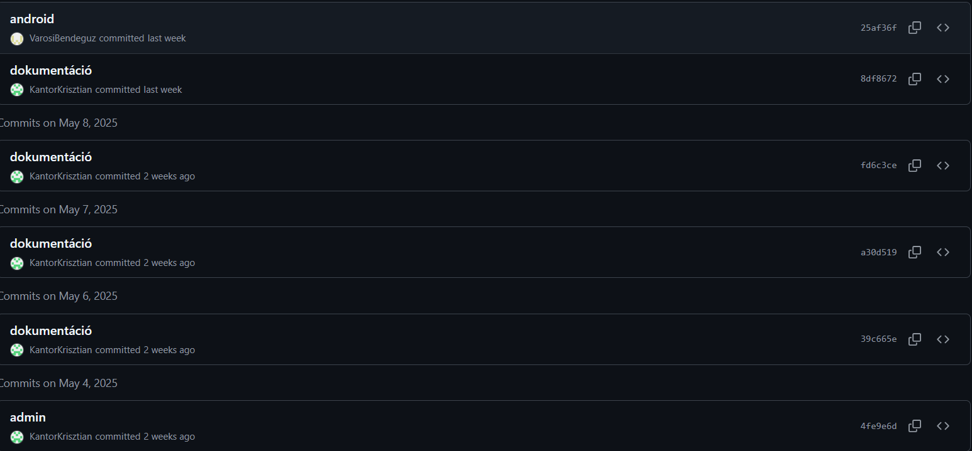
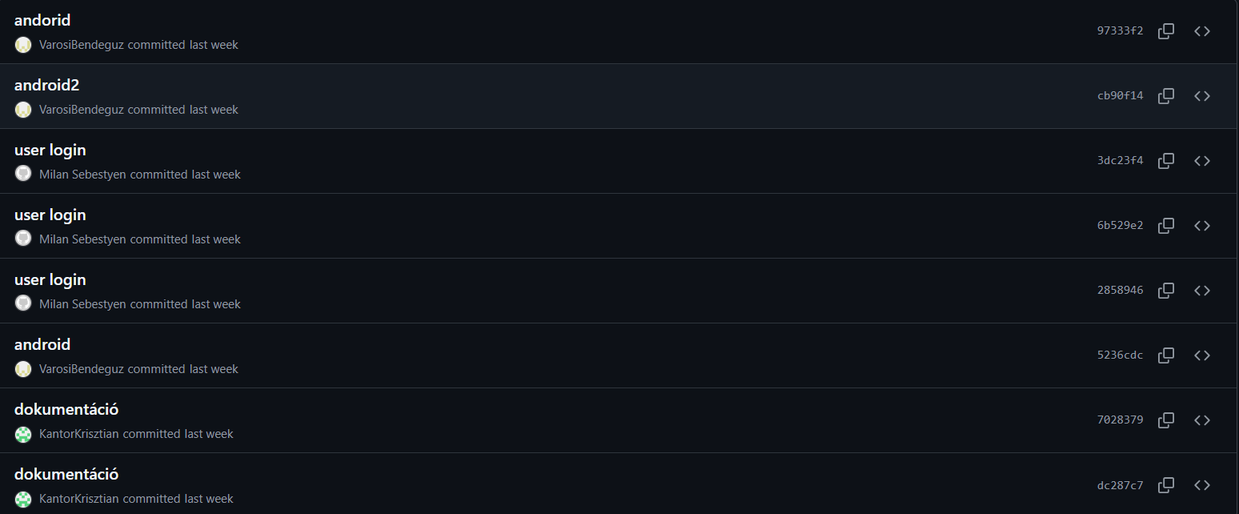
Csapatmunka megvalósítása

Slide 8
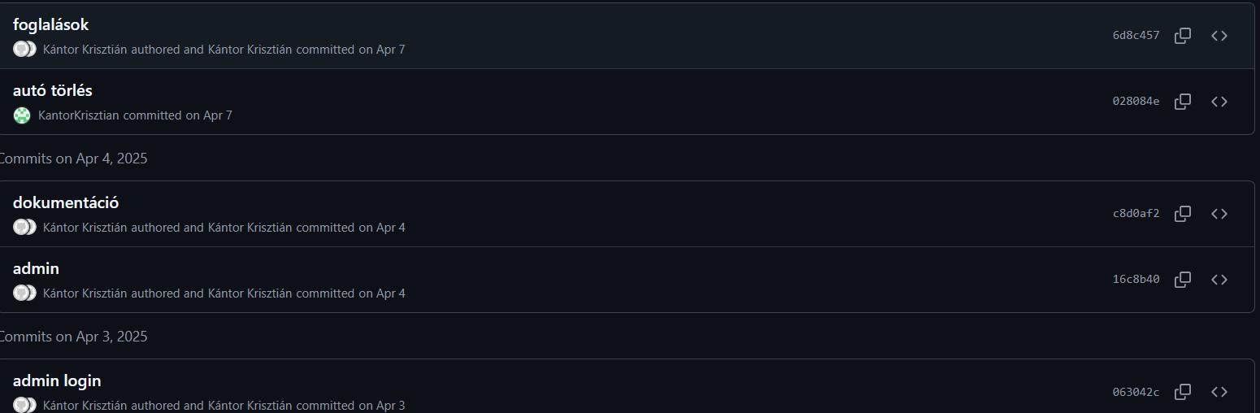
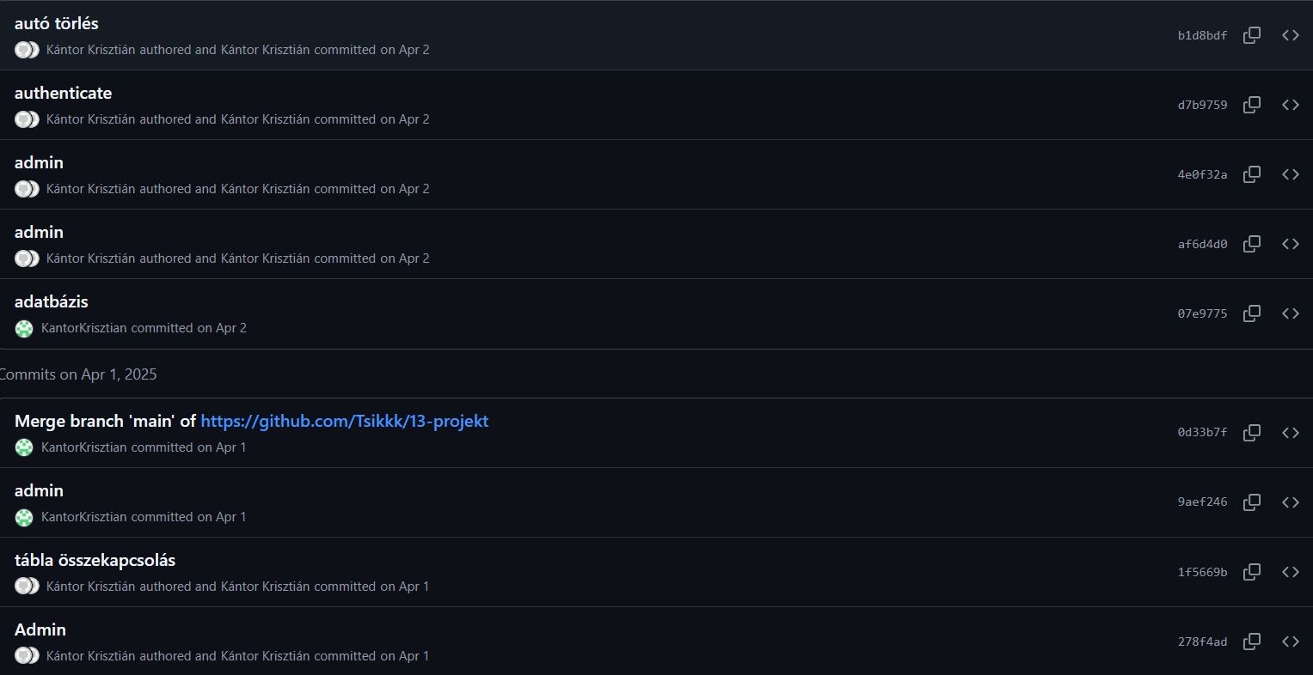
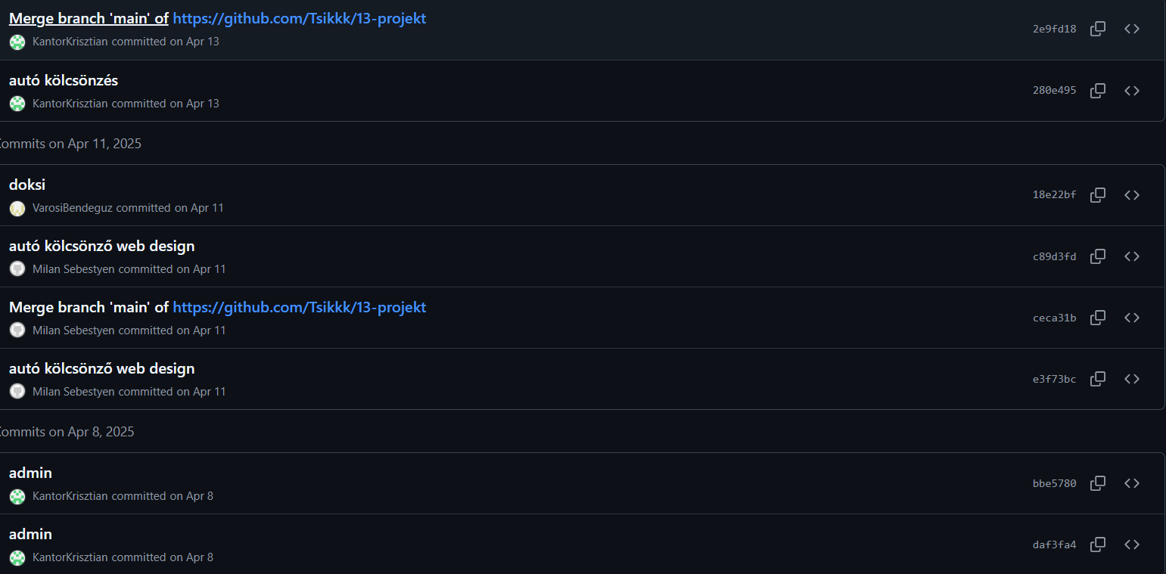
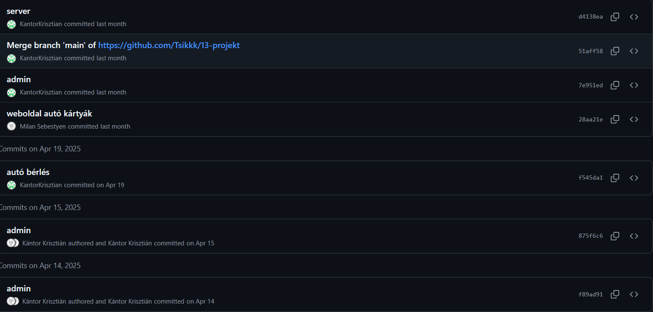
Csapatmunka megvalósítása

Slide 9
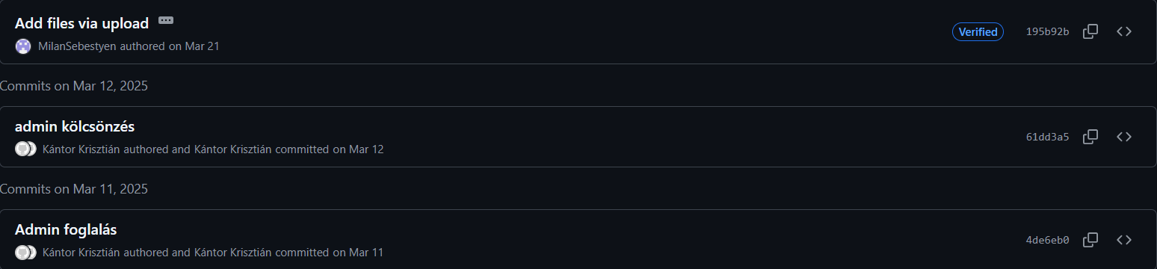
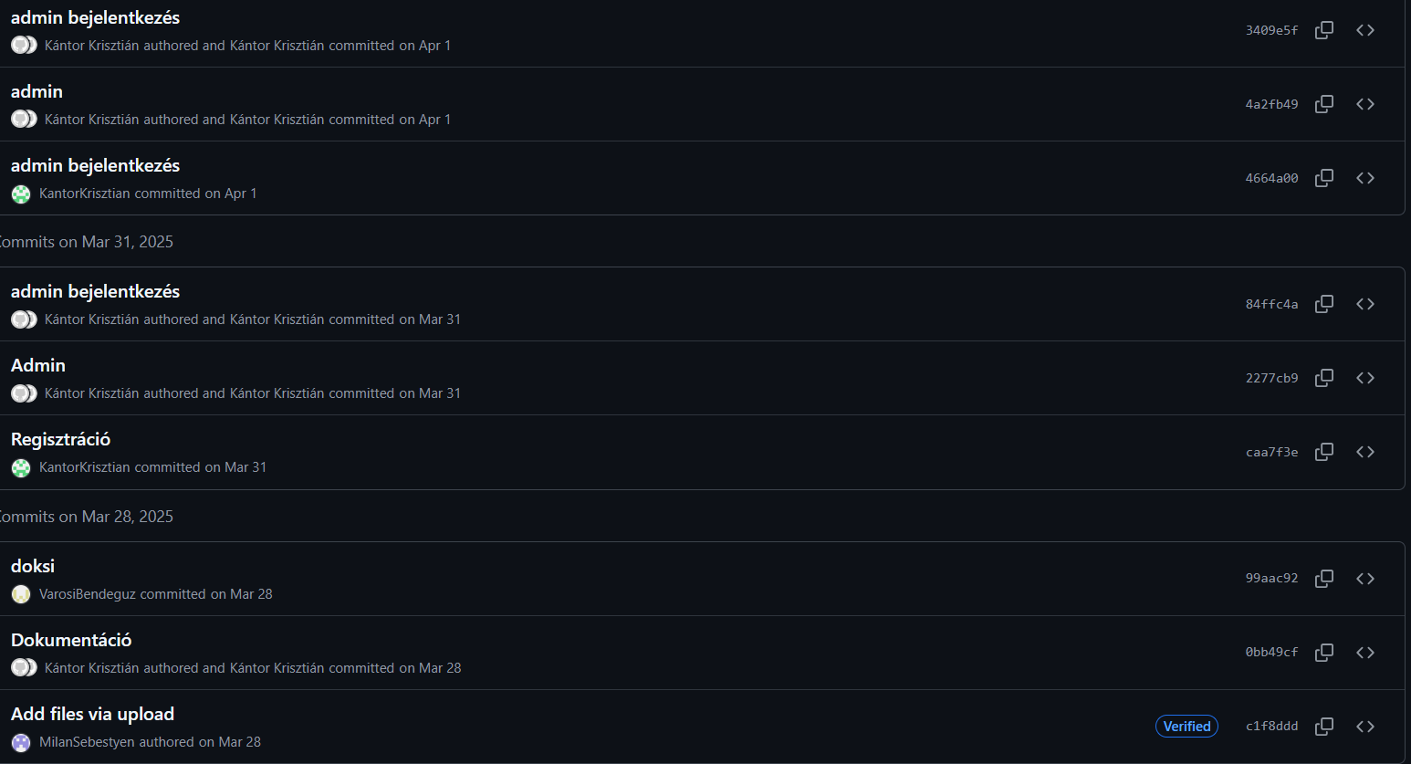
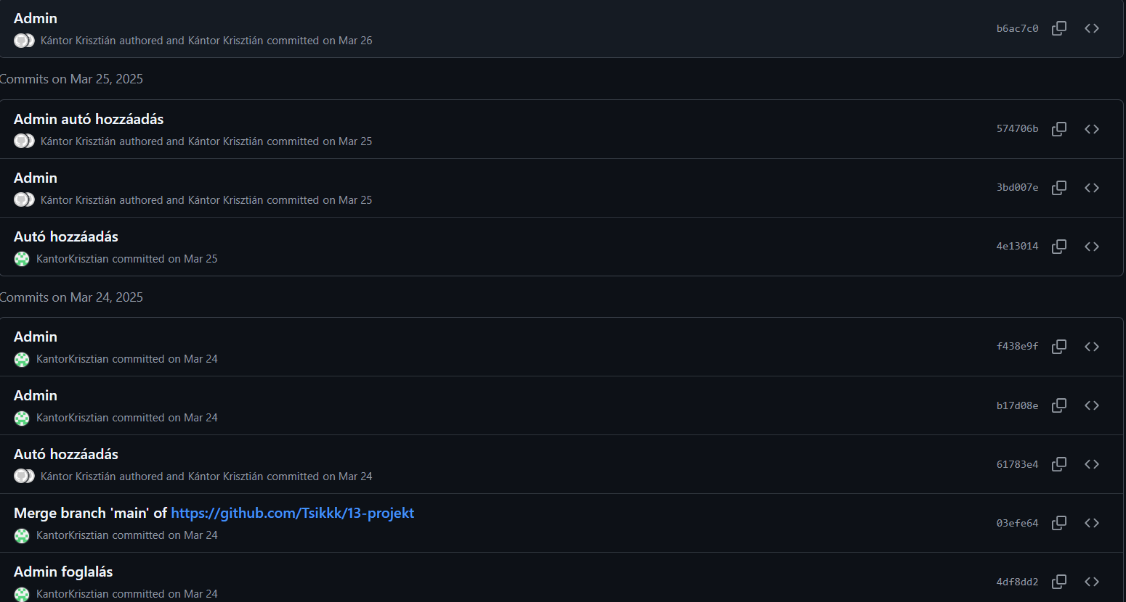
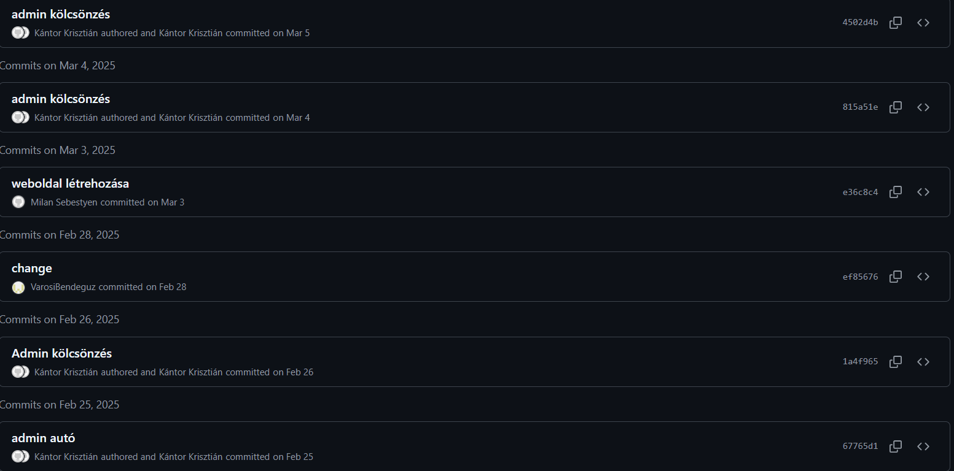
Csapatmunka megvalósítása

Slide 10
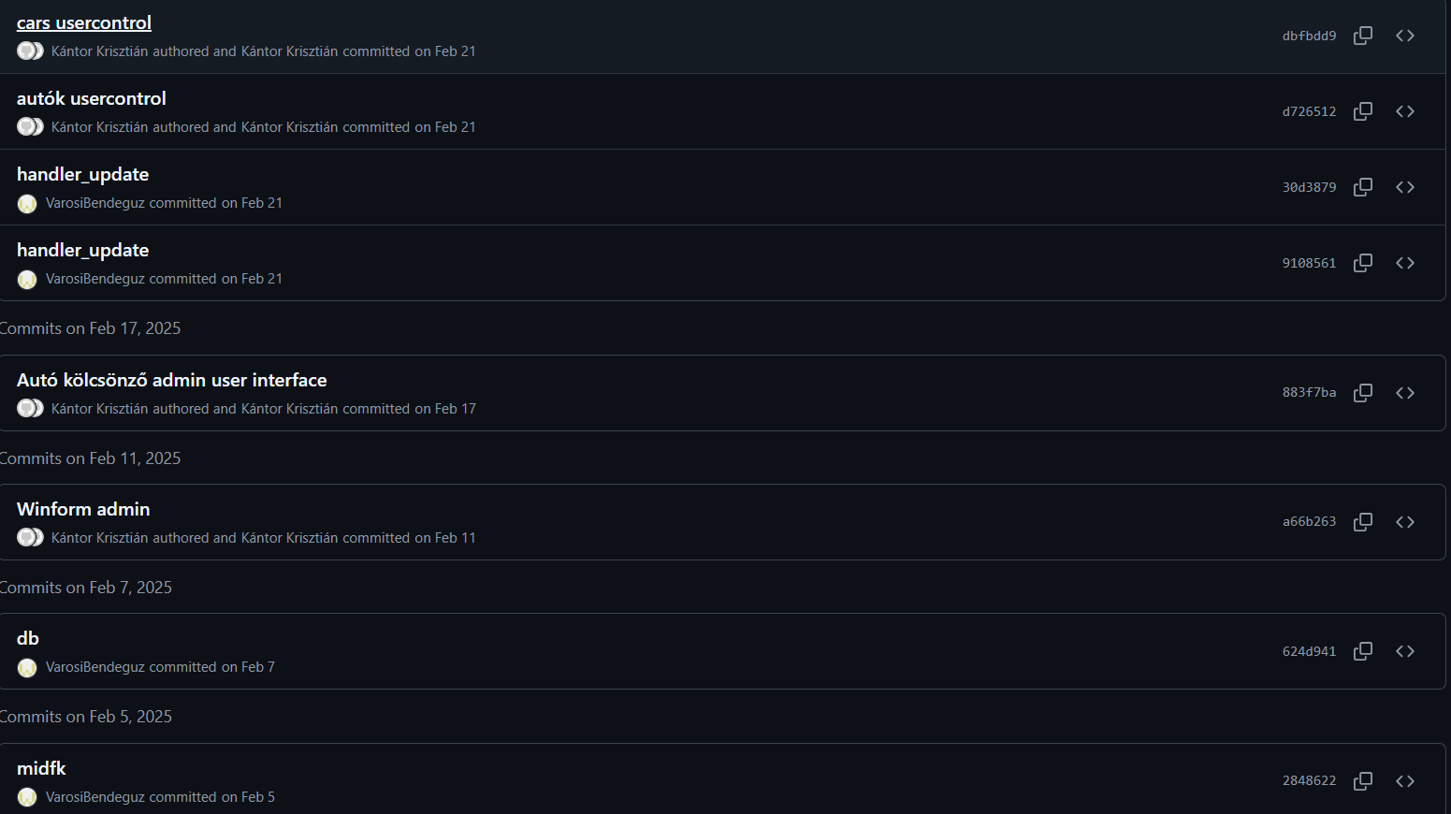
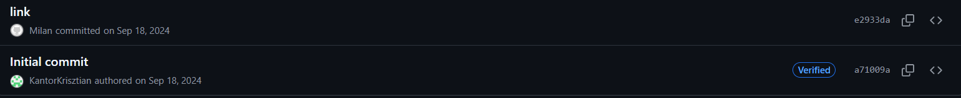
Csapatmunka megvalósítása

Slide 11
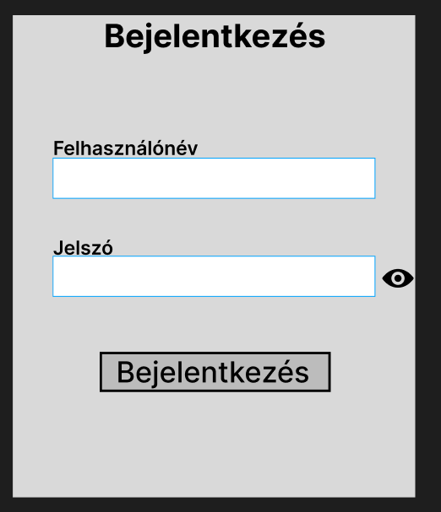
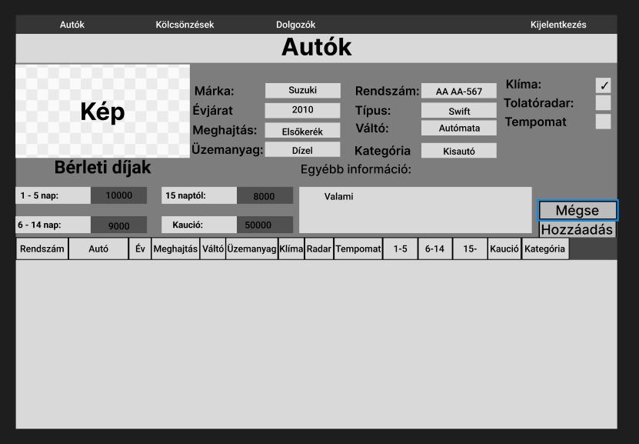
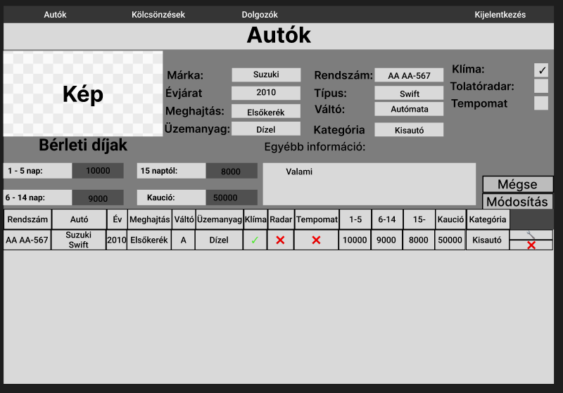
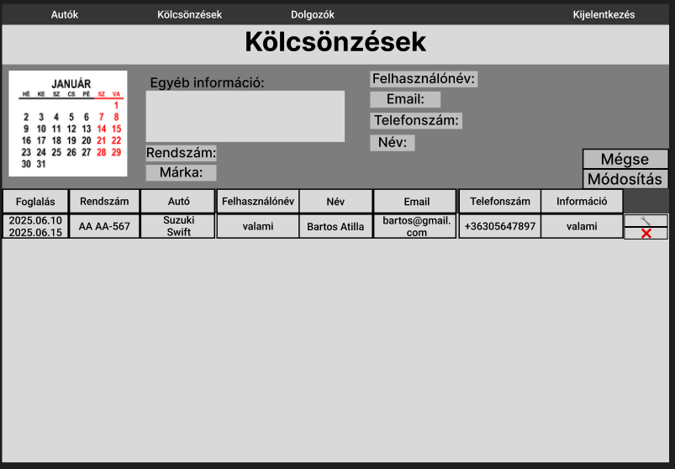
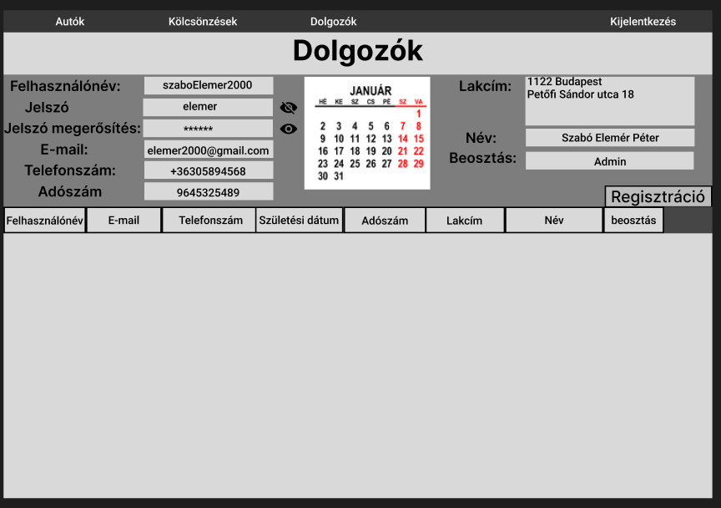
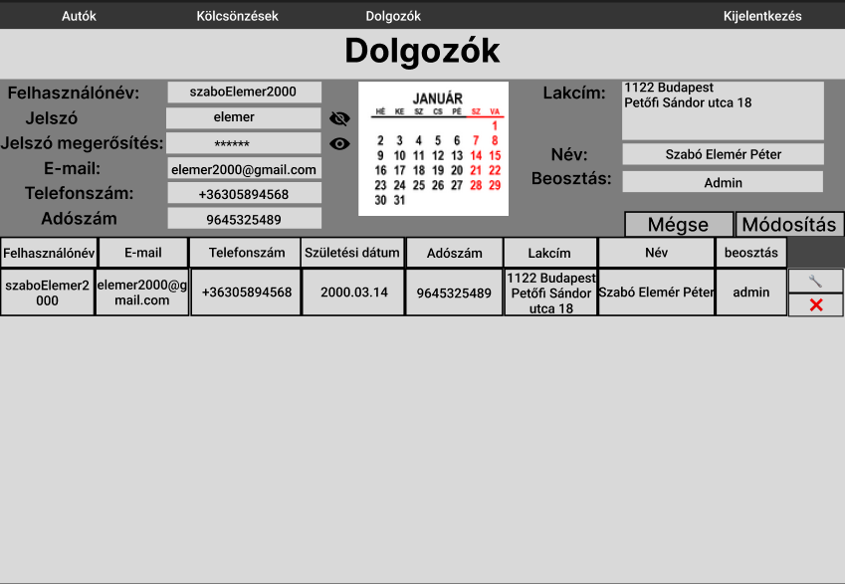
Projekt tervezése (asztali alkalmazás)

Slide 12
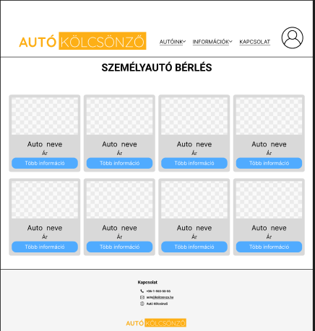
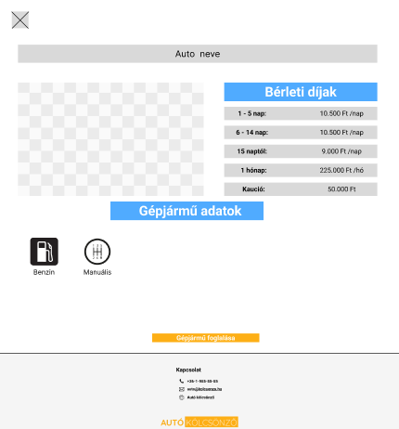
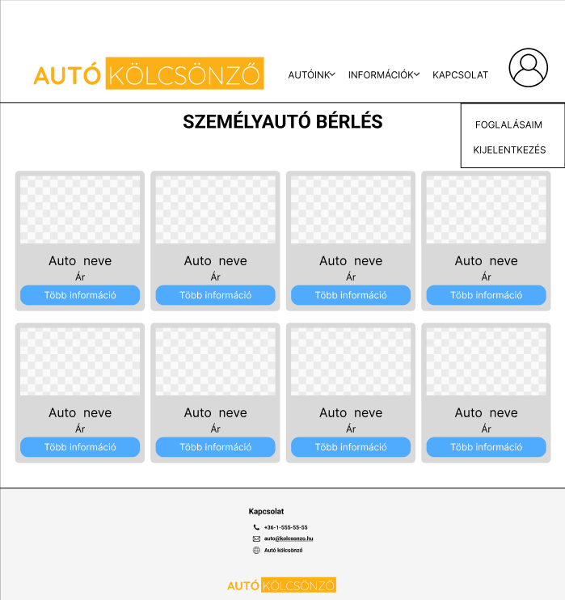
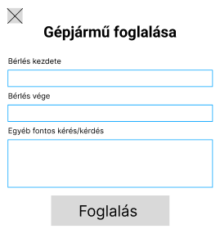
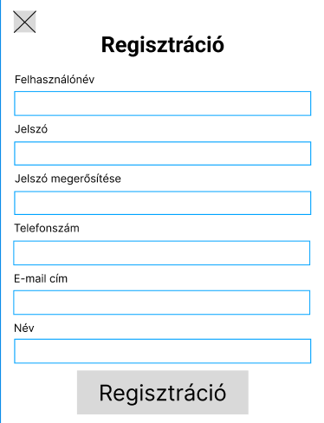
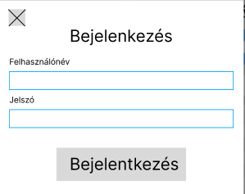
Projekt tervezése (weboldal)

Slide 13
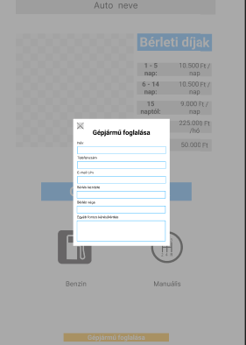
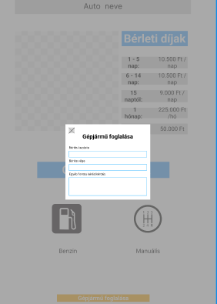
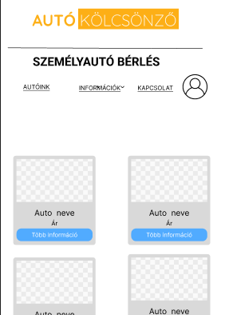
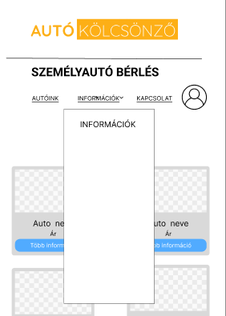
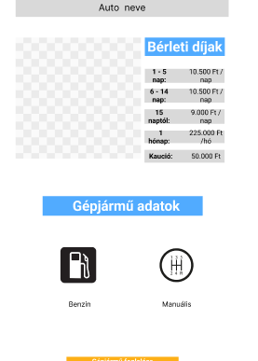
Projekt tervezése (mobil alkalmazás)

Slide 14
Asztali alkalmazás működése
Autó létrehozása:
Alkalmazott létrehozása:
Autó törlése:
Bérlés törlése:
Alkalmazott törlése:
Bejelentkezés:
Autó frissítése:
Bérlés frissítése:
Alkalmazott frissítése:
tests\createCar.wmv
tests\createWorker.mp4
tests\deleteCar.mp4
tests\deleteRent.mp4
tests\deleteWorker.mp4
tests\login.wmv
tests\updateCar.mp4
tests\updateRent.mp4
tests\updateWorker.mp4

Slide 15
Android alkalmazás funkciói (bérlő)
Regisztráció
Bejelentkezés
Autók bérlése
Saját bérlések megtekintése

Slide 16
Weboldal funkciói (bérlő)
Regisztráció
Bejelentkezés
Autók bérlése
Saját bérlések megtekintése

Slide 17
Köszönjük a figyelmet!

